Slide 1
Партизанський рух на території України в роки Великої Вітчизняної війни
(1941 – 1945)

Slide 2
Визначення
Партизанська війна — різновид війни, бойові дії якої здебільшого поза лінією фронту, які ведуться окремими особами або збройними формуваннями, що не входячи до складу регулярних збройних сил, добровільно беруть участь у боротьбі з іноземними загарбниками або в громадянській війні на окупованій території.

Slide 3
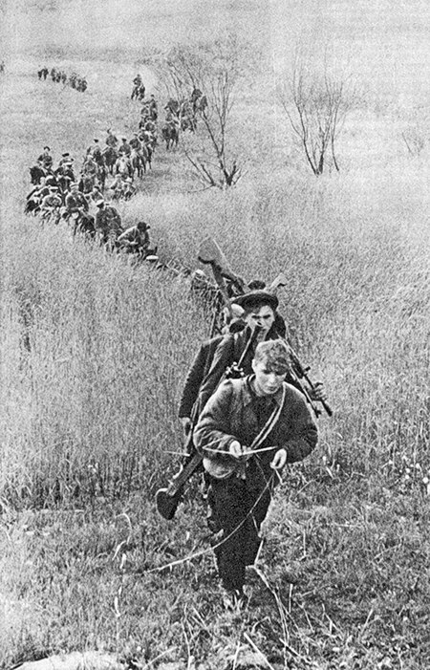
Найважливішою складовою частиною боротьби радянського народу проти гітлерівської Німеччини в роки Великої Вітчизняної війни виявився партизанський рух

Slide 4
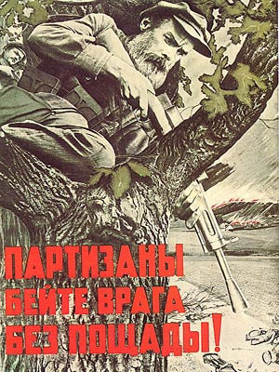
Причини розгортання партизанського руху:
Окупація Батьківщини загарбниками
Жорстокість окупаційного режиму
Організаційна діяльність радянського керівництва, діяльність Організації українських націоналістів.

Slide 5
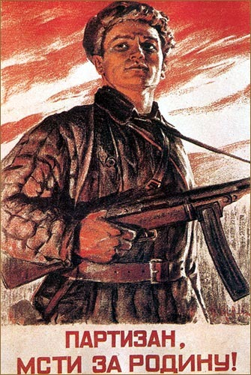
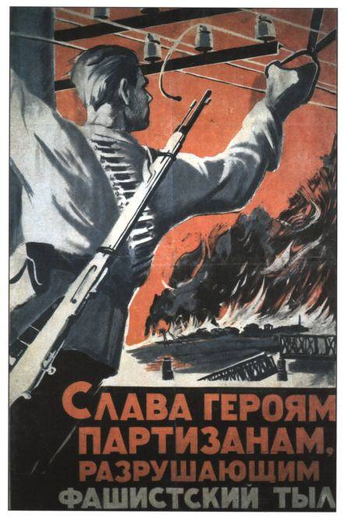

Slide 6
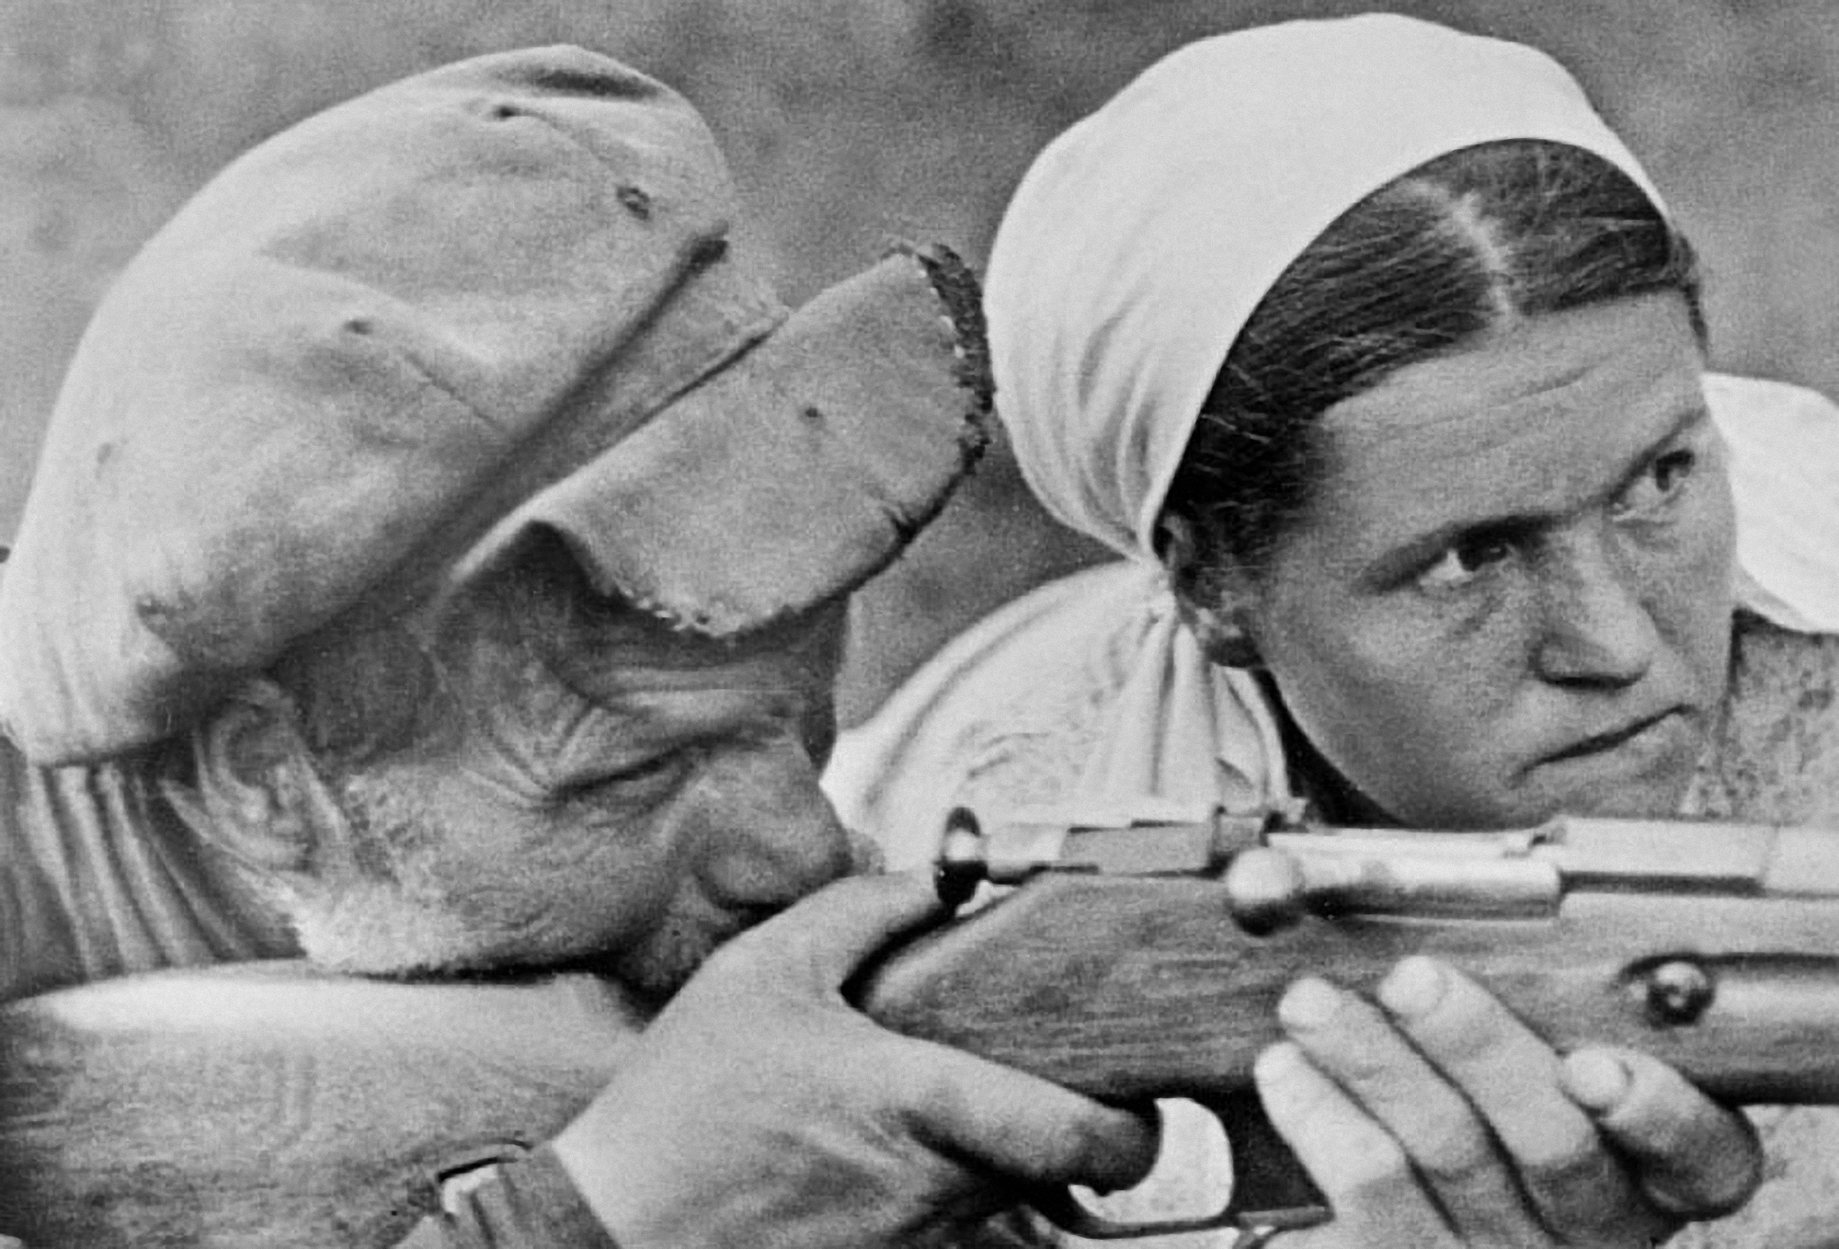
ДЖЕРЕЛА ФОРМУВАННЯ ПАРТИЗАНСЬКИХ ЗАГОНІВ
Закинуті десантом та залишені в тилу окупантів спеціально підготовлені партизанські загони
Підрозділи радянських військ, які опинилися в оточені і не змогли пробитися на з'єднання з Червоною армією
Громадяни, які не були мобілізовані до армії, але бажали боротися проти окупантів

Slide 7
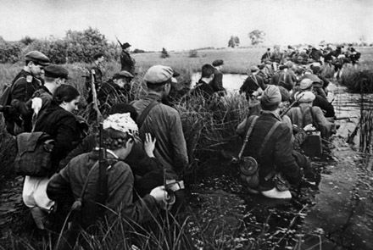
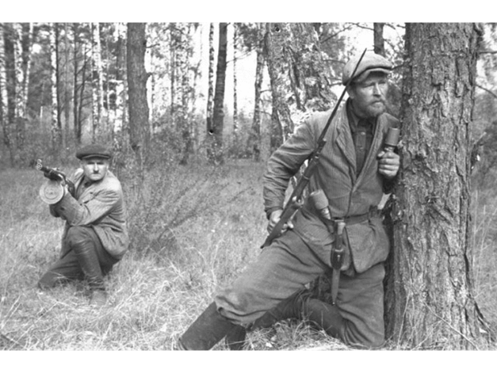
Напрямки діяльності партизан у боротьбі з окупантом:
Диверсійна діяльність знищення інфраструктури супротивника (рельсова війна, знищення ліній зв'язку тощо);
Розвідувальна діяльність;
Бойова допомога військам регулярної армії (наносили удари з тилу, допомагали прорвати оборону противника);
Знищення живої сили противника;
Мобілізація населення, що залишилося на окупованій території, об'єднання залишків військових частин;
Інформаційна діяльність (поширення правдивих і неправдивих відомостей в усній (радіопередачі) або друкованій (газети, листівки) формі з метою заклику населення до боротьби з окупантами.

Slide 8
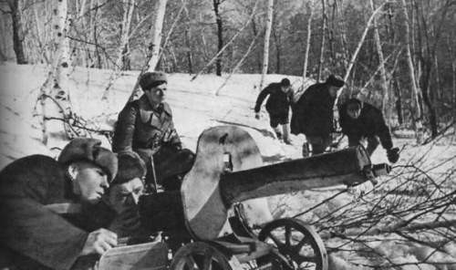
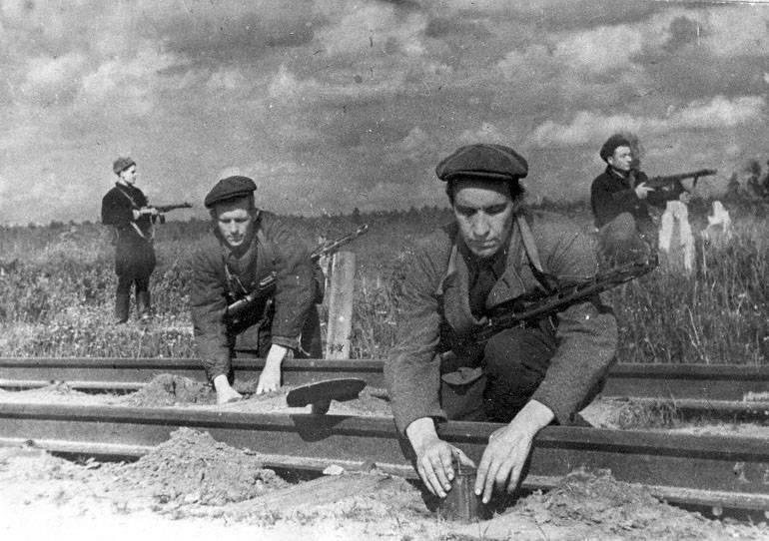

Slide 9
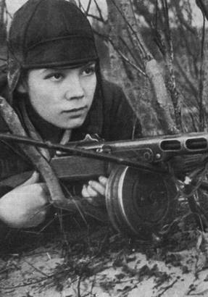
Етапи::
I - Становлення: 1941–1942 роки
II -Організований опір: 1942–1944 роки

Slide 10
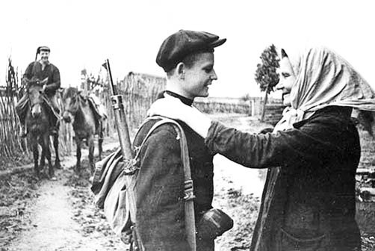

Slide 11
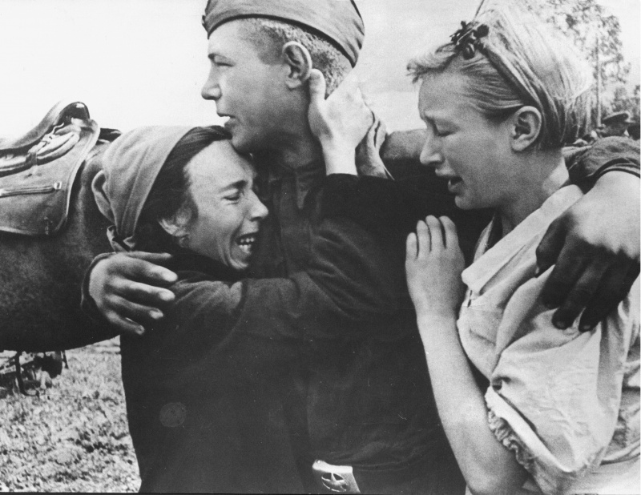
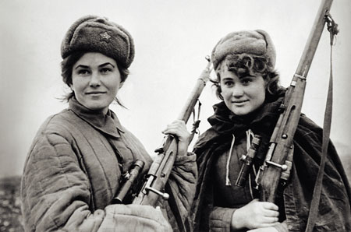

Slide 12
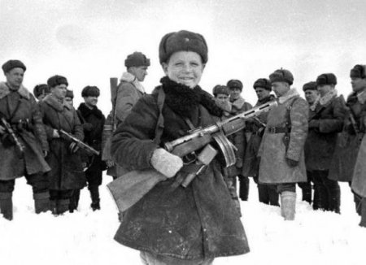
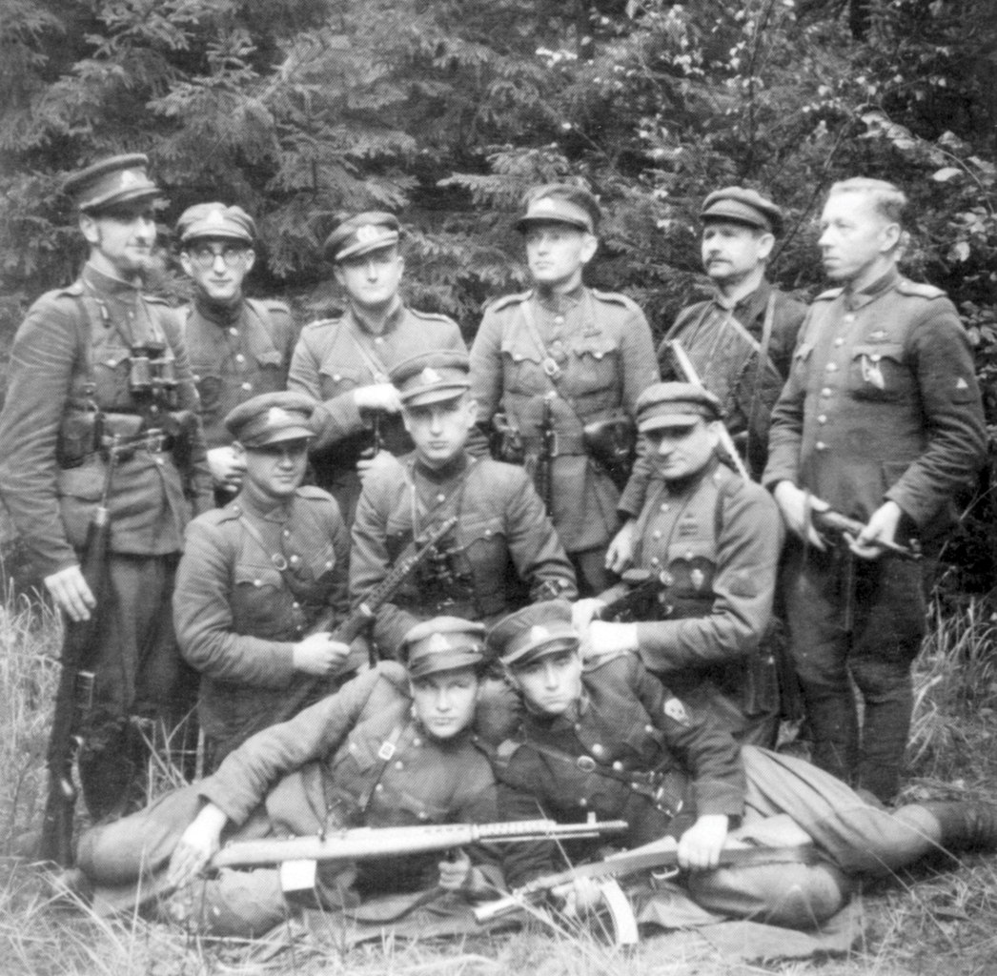

Slide 13
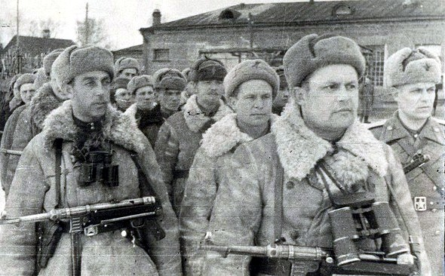
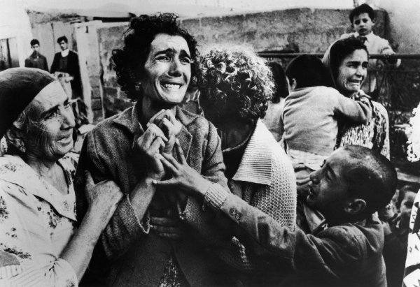

Slide 14
Керівники та провідні учасники

Slide 15
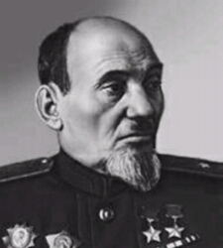
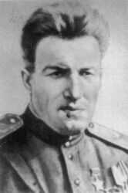
Ковпа́к Си́дір Арте́мович
Олекса́ндр Микола́йович Сабу́ров

Slide 16
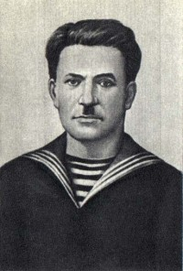
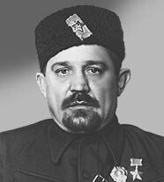
Федоров Олексій Федорович
Олексій Васильович Мокроусов

Slide 17
Результати
За масштабами, політичними і військовими результатами всенародна боротьба в тилу ворога стала важливим військово-політичним фактором в розгромі фашизму. Відважна і самовіддана діяльність партизанів і підпільників отримала всенародне визнання.
Близько 200 тисяч учасників бойових дій нагороджені орденами та медалями, в тому числі понад 127 тисяч — медаллю «Партизан Великої Вітчизняної війни» І та II ступенів, 233 відважним присвоєно звання Героя Радянського Союзу.

